Slide 1
シューティングアプリ
Team 5
日浦太雅、大平晴志、戸谷陽友、佐幸莞太

Slide 2
アプリの概要
Processingで制作したシューティングゲーム
敵を倒しながらステージを進行
ゲートの効果によって人数（攻撃力）が変化
人数を増やして高得点を目指すゲーム
敵の強さが時間経過で上昇
ゲートの選択による戦略性
弾によるゲート調整システム

Slide 3
操作方法
キー | 動作
Aキー / ←キー | 左移動
Dキー / →キー | 右移動
スペースキー | 弾を発射
Rキー | ゲームオーバー後リスタート

Slide 4
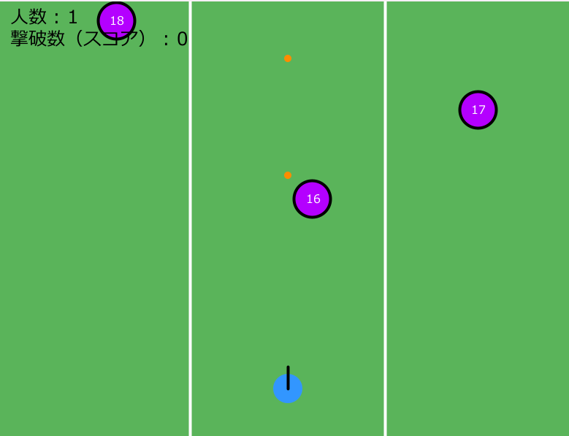
ゲームシステム
基本ルール
左右移動して敵を攻撃
敵を倒して撃破数を増加
ゲートを通過して人数を変化
人数が0以下になるとゲームオーバー
スコアを競っていく
重要要素
人数 = 攻撃力
人数が多いほど有利にゲームを進められる

Slide 5


ゲートシステム
プラスゲート
🟦 青色
通過すると人数増加
弾を当てると増加量アップ
マイナスゲート
🟥 赤色
通過すると人数減少
時間経過でマイナス値が増加
弾を当てることで被害を軽減可能

Slide 6
デモプレイ

Slide 7
まとめ
開発したゲームの特徴
Processingによるオリジナルシューティングゲーム
人数増減による戦略要素を追加
敵・ゲートによる難易度変化を実装
今後の改善案
ステージ追加
敵種類の追加
アイテム機能の追加

